Slide 1
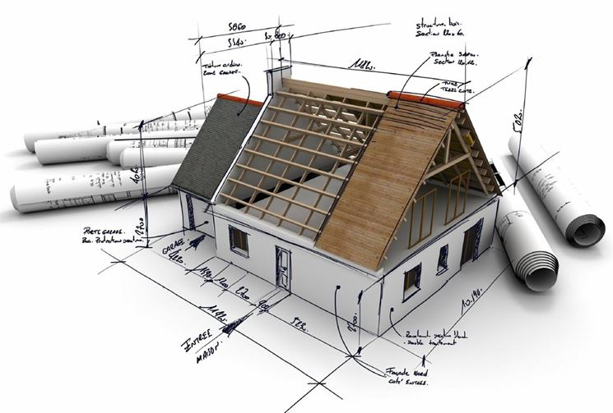


Slide 2
QUALITA’ DELL’ARIA E
COMFORT ALL’INTERNO
DELLE ABITAZIONI
L’importanza della qualità dell’aria e le soluzioni per un benessere interno

Slide 3
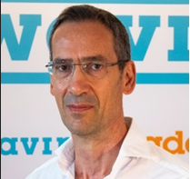
P.I. Franco Battistoni
Business Development Manager Italy

Slide 4

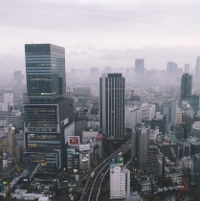

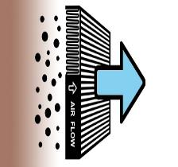
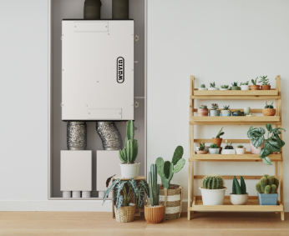
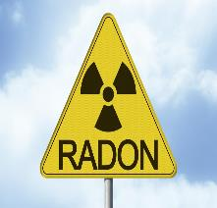
Programma del corso
1.1 Inquinanti
2. Normativa (UNI EN 16798-1)
1.2 Filtrazione
1. Qualità dell’aria
1.3 Radon
3. Soluzioni

Slide 5
Il tema della qualità dell’aria

Slide 6

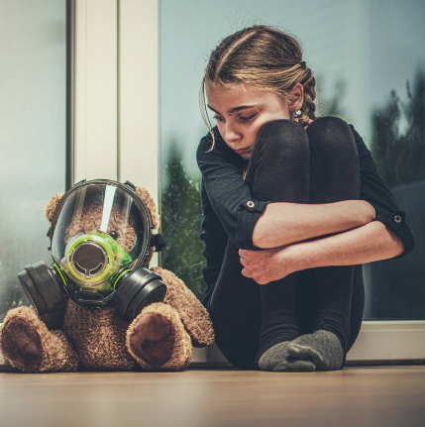
Qualità dell’aria
Inquinanti esterni
Inquinanti interni

Slide 7

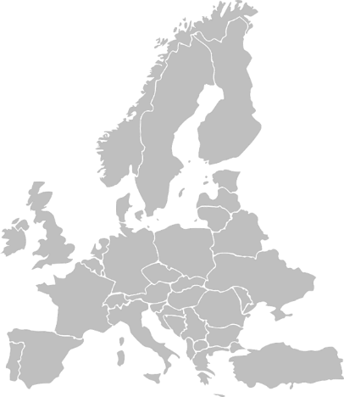

Perchè è importante? - Alcuni numeri
Qualità dell’aria
7 milioni
di morti premature all’anno (fonte: OMS)
300.000
morti premature all’anno
(fonte: Commissione Europea)
50.000-80.000
morti premature all’anno
(fonte: Società Italiana di Medicina Ambientale)

Slide 8
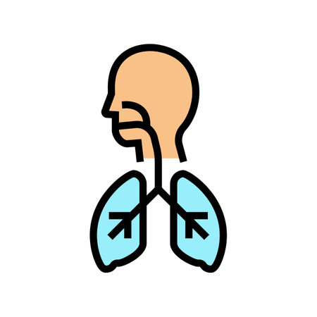




Qual è il paradosso?
Qualità dell’aria
?
?
?
?
?
?
?
Mangiamo 2-4 kg di alimenti
al giorno
Beviamo 1,5-3 litri
di acqua
al giorno
Respiriamo 14-15 kg
di aria
al giorno
... ma nessuno ne parla!!!

Slide 9

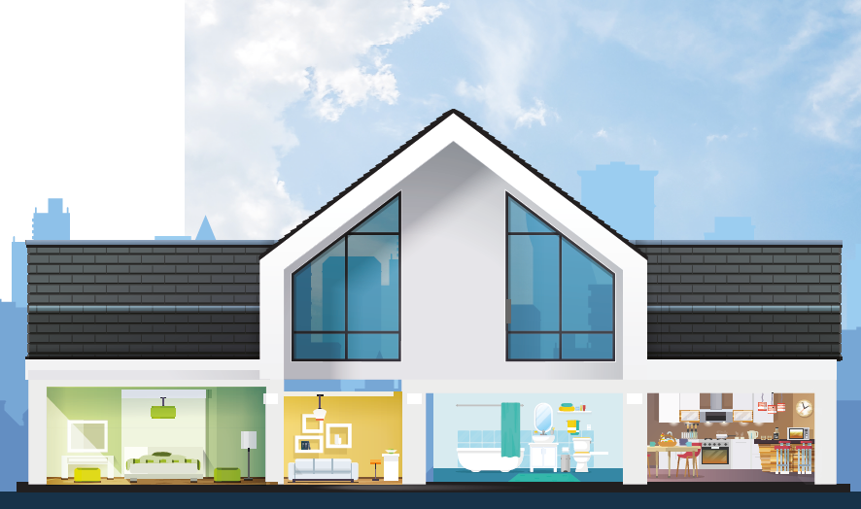
Fonti di inquinamento
Qualità dell’aria

Slide 10












Fonti di inquinamento
Qualità dell’aria

Slide 11

Fonti di inquinamento
Qualità dell’aria

Slide 12

Fonti di inquinamento
Qualità dell’aria

Slide 13
Fonti di inquinamento
Qualità dell’aria

Slide 14
Qualità dell’aria: inquinanti esterni

Slide 15


Chi si occupa di aria esterna?
Inquinanti esterni
ARPA
(Agenzia Regionale per la Protezione dell’Ambiente)
APPA
(Agenzia Provinciale per la Protezione dell’Ambiente)

Slide 16
Quali sono gli inquinanti monitorati?
Inquinanti esterni
Principali inquinanti esterni | Simbolo chimico | Valori di soglia (D.lgs. 155/2010) | Come si forma?
Particolato (Particulate Matter) | PM10 | Valore limite: 50 µg/m³ Giorni di superamento <35/anno | Origine naturale (erosione dei venti sulle rocce, le eruzioni vulcaniche, l’autocombustione di boschi e foreste) Origine antropica (combustioni, traffico veicolare)
Particolato (Particulate Matter) | PM2,5 | Valore limite: 25 µg/m³ | Tutti i tipi di combustione
Biossido di Azoto | NO₂ | Valore limite giornaliero: 40 µg/m³ Valore limite orario: 200 µg/m³ Giorni di superamento <18/anno | Processi di combustione o processi produttivi
Ozono | O₃ | Valore obiettivo: 120 µg/m³ Valore d’informazione: 180 µg/m³ Valore d’allarme: 240 µg/m³ Giorni di superamento <25/anno | Quando gli ossidi di azoto e composti organici volatili reagiscono a causa della presenza della radiazione solare
Monossido di Carbonio | CO | Media massima giornaliera calcolata su 8 ore: 10 µg/m³ | Combustione incompleta di qualsiasi materiale organico
Biossido di Zolfo | SO₂ | Valore limite: 350 µg/m³ Giorni di superamento <24/anno Valore limite: 125 µg/m³ Giorni di superamento <3/anno | Ossidazione dello zolfo nel corso dei processi di combustione

Slide 17
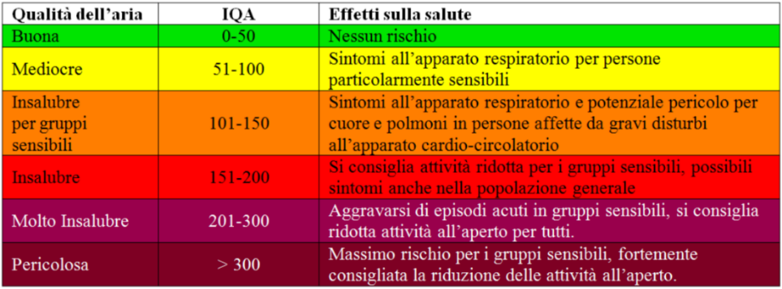

Indice di Qualità dell’Aria (IQA)
Inquinanti esterni
Calcolo:
$$IQA=\left[MAX\left(I_{PM10};{I_{PM2,5};I}_{NO2};I_{O3};I_{CO}\right)\right]$$
$$Ix=\frac{d_{x}}{i_{x}}×100$$
d_{x}= è il dato presente giornalmente nella tabella dei dati validati per ognuno degli inquinanti
i_{x}= è l’indicatore di legge preso come riferimento.
Dal confronto dei tre sottoindici può essere definito il maggiore dei tre ed assegnato all’indice di qualità dell’aria.

Slide 18
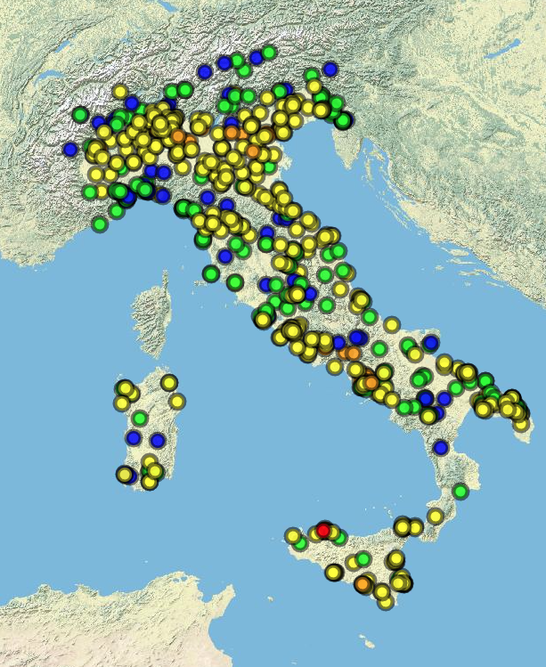
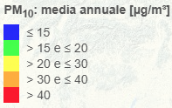
La situazione nel 2024
Inquinanti esterni
PM10
Valore limite giornaliero: 50 µg/m³
Fonte ISPRA

Slide 19
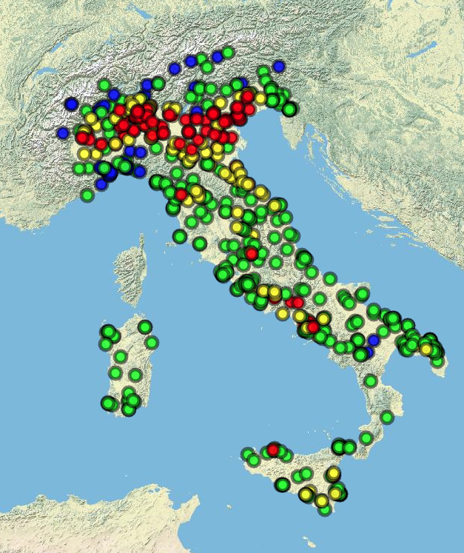

La situazione nel 2024
Inquinanti esterni
PM10
Giorni di superamento valore limite <35/anno
Fonte ISPRA

Slide 20
La situazione nel 2024 (centraline)
Inquinanti esterni
PM10:
25 capoluoghi di provincia con 50 centraline che hanno superato la soglia (più di 35 gg all’anno di superamento con valori maggiori di 50 µg/m³)
Valore di soglia: 50 µg/m³
Giorni di superamento <35/anno
(fonte: Legambiente)

Slide 21

Se il 2030 fosse già qui…
Inquinanti esterni
Inquinante | Soglia attuale | Soglia 2030 (basata sulla Direttiva Europea)
PM10 | 50 µg/m³ | 20 µg/m³
Città | Media Annuale PM10 (μg/m³) | Riduzione necessaria
Verona | 32,6 | -39%
Cremona | 30,7 | -35%
Padova | 30,7 | -35%
Catania | 30,7 | -35%
Milano | 30,5 | -34%
Vicenza | 30,3 | -34%
Rovigo | 30 | -33%
Palermo | 30 | -33%
Venezia | 29,7 | -33%
Lodi | 29,7 | -33%
Pavia | 29 | -31%
Treviso | 28,9 | -31%
Cagliari | 28,5 | -30%
Napoli | 28,2 | -29%
Brescia | 28,2 | -29%
Modena | 28 | -29%
Monza | 27,9 | -28%
Mantova | 27,7 | -28%
Terni | 27,7 | -28%
19 capoluoghi dovrebbero ridurre le concentrazioni attuali tra il 28% e il 39%
51 capoluoghi dovrebbero ridurre le concentrazioni attuali tra il 3% e il 27%
Solo 31 rispettano le soglie previste nel 2030
(fonte: Legambiente da dati ARPA)

Slide 22
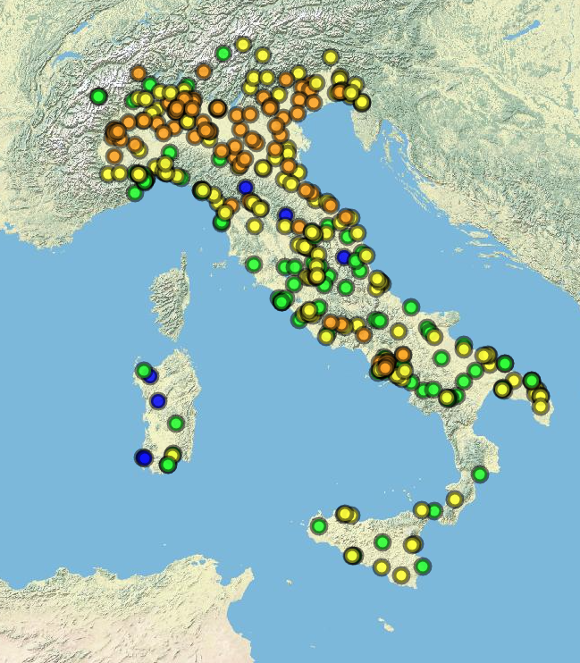
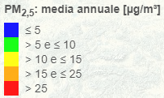
La situazione nel 2024
Inquinanti esterni
PM2,5
Valore limite giornaliero: 25 µg/m³
Fonte ISPRA

Slide 23
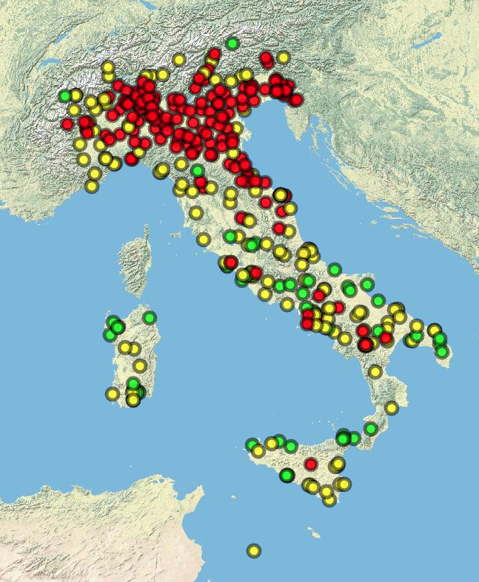

La situazione nel 2024
Inquinanti esterni
O₃
Valore obiettivo a lungo termine: 120 µg/m³
Giorni di superamento <25/anno
Ai livelli correnti di concentrazione atmosferica di ozono è imputato un impatto sanitario globale stimato in circa un milione di morti precoci, 24.000 delle quali nella UE27 (EEA 2020).
Fonte ISPRA

Slide 24





Dove si può agire?
Inquinamento dell’aria
Riscaldamento degli edifici
+ Efficienti
- Fonti fossili
Industria, Agricolura, Zootecnia
-Allevamenti intensivi
-Spandimento di liquami
+ Sistemi di trattamento
Trasporto
+ Trasporto pubblico
+ Mobilità “leggera”
- Trasporto su gomma

Slide 25
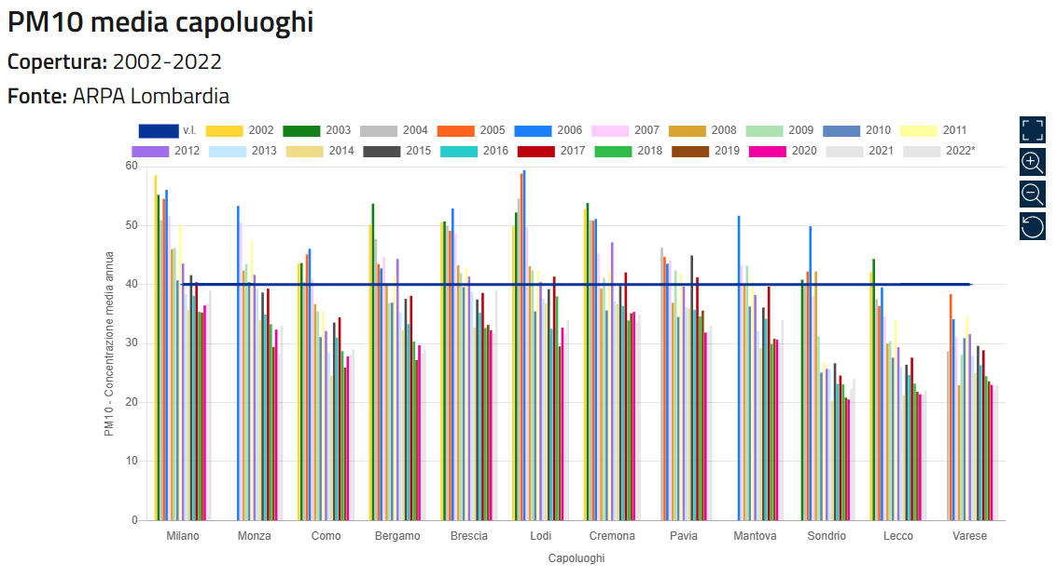
PM10 media capoluoghi
Inquinamento dell’aria
(fonte: ARPA Lombardia)

Slide 26
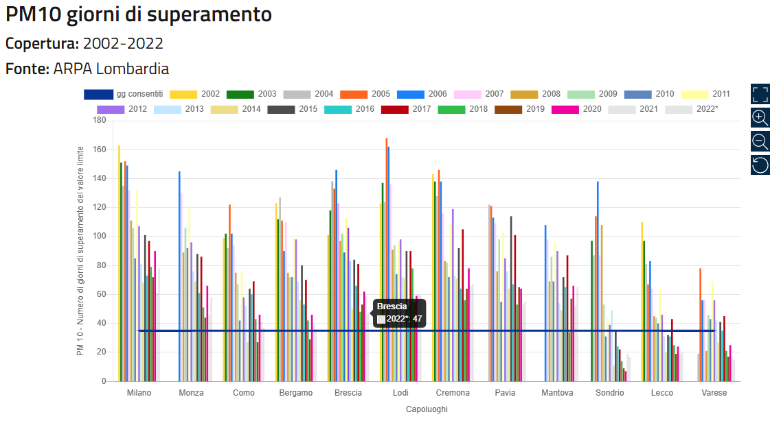
PM10 media capoluoghi
Inquinamento dell’aria
(fonte: ARPA Lombardia)

Slide 27
Qualità dell’aria: inquinanti interni

Slide 28
Che origine hanno gli inquinanti interni?
Inquinanti interni
Inquinanti generati dalle persone
Inquinanti generati dalle attività antropiche
Inquinanti di origine biologica, fisica o chimica

Slide 29
Che origine hanno gli inquinanti interni?
Inquinanti interni
Riscaldamento: No_{x-}CO PM-VOC-CO₂-Benzene
Lavaggio-Igiene: H₂O
Cottura: No_{x}-CO₂-Benzene
Bio-effuenti
Vapore acqueo
CO₂
Vernici: metalli pesanti
Mobilio/Moquettes: Virus, Batteri, Microorganismi, Formaldeide
Materiali edilizi: Formaldeide-VOC
Terreno: Radon

Slide 30

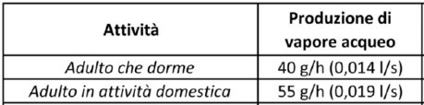
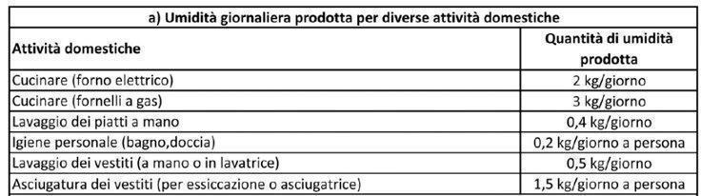
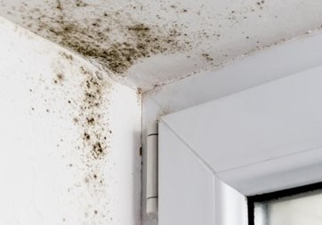
Vapore acqueo
Inquinanti interni
PROBLEMA!!!
Quantità eccessiva di vapore acqueo
Formazione di muffe e sviluppo di microrganismi!
Condizioni di sviluppo:​
Presenza di umidità in ambiente (umidità relativa superiore al 60%)​
Presenza di ossigeno​
Temperatura favorevole (18°C – 32°C)
CEN TR 14788 – Appendice A​

Slide 31
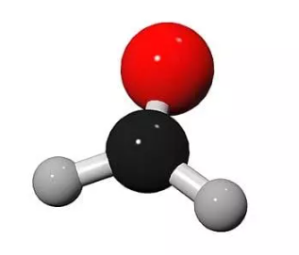
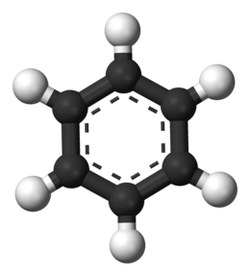
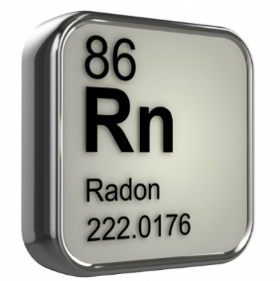
Inquinanti cancerogeni
Inquinanti interni
Formaldeide
CH₂O
Benzene
C₆H₆
Radon

Slide 32
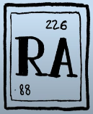

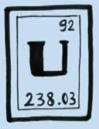

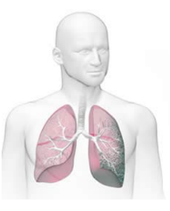








Radon
Inquinanti interni
Suolo
Rocce
Radon
Inodore, incolore
Decadimento

Slide 33
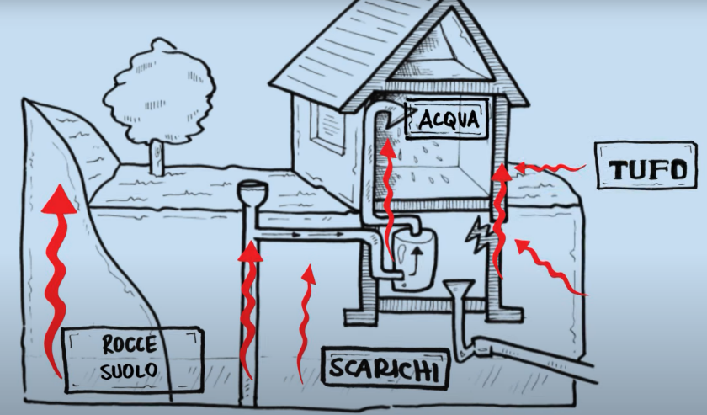

Radon
Inquinanti interni
Concentrazione variabile: da 20 Bq/m³ a 1000 Bq/m³
RADON confinato negli edifici!!!

Slide 34
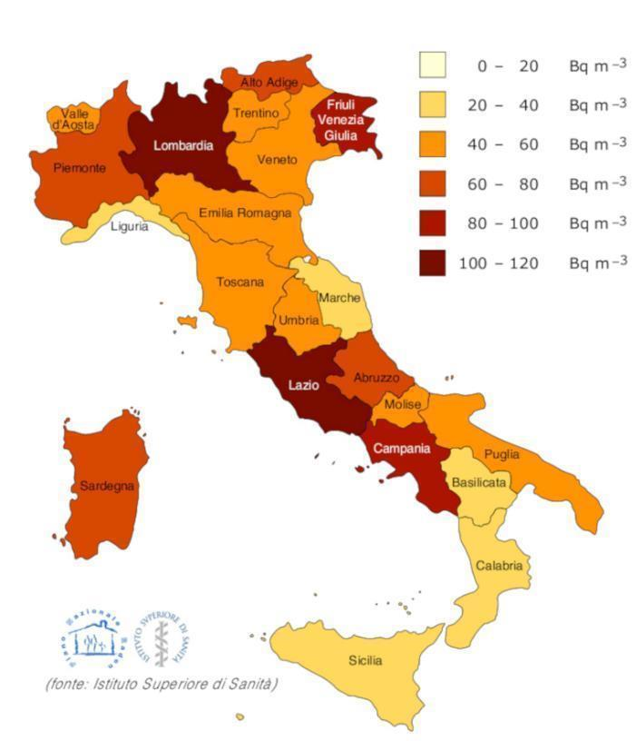
Radon
Inquinanti interni
Concentrazione di Radon
ITALIA: media annuale 70 Bq/m³
MONDO: media annuale 40 Bq/m³
Studio a fine degli anni ’90:
4,1 % delle abitazioni > 200 Bq/m³
0,9 % delle abitazioni > 400 Bq/m³

Slide 35
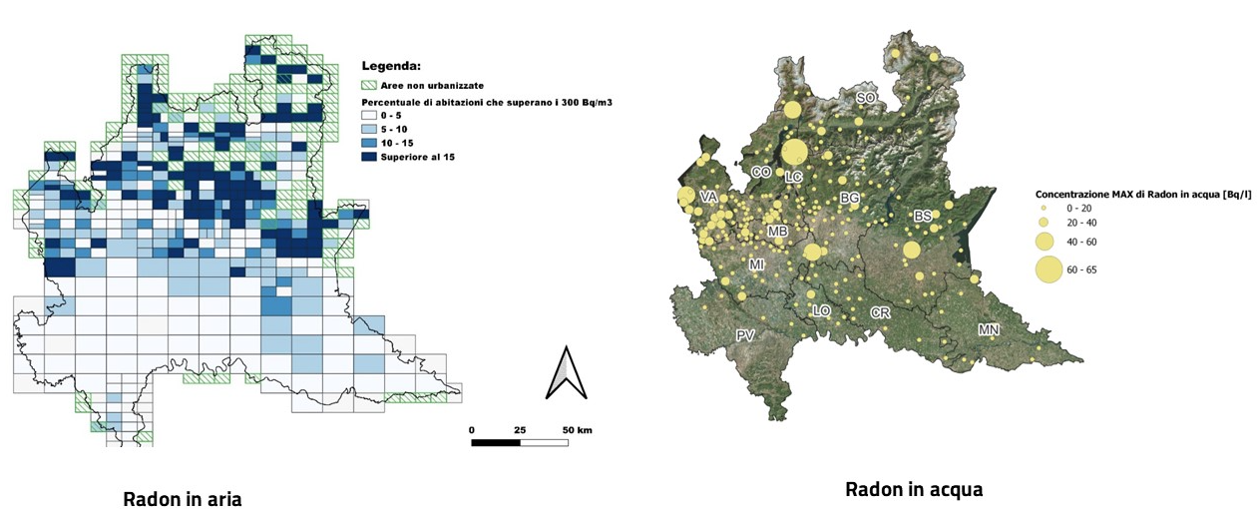
Radon
Inquinanti interni
Direttiva europea 2013/59/EURATOM
D.Lgs 101/2020:
Decreto CAM:
Edifici 200 Bq/m³
Abitazioni esistenti 300 Bq/m³
Abitazioni nuove (dopo 31/12/2025) 200 Bq/m³
Luoghi di lavoro 300 Bq/m³
Rischi per la salute:
Aumento di cancro ai polmoni del 16% ogni 100 Bq/m³
Rischio di sviluppare il cancro ai polmoni di 25 volte superiore nei fumatori

Slide 36
Accenno normativo (norma UNI EN 16798)

Slide 37
Come si dimensiona un impianto di VMC ?
Normativa
CHE REGOLE POSSIAMO SEGUIRE?
Dimensionamento a 0,5 vol/h
UNI 10339
UNI EN 16798-1
UNI CEN/TR 16798-2
Allegato nazionale 16798-1_2019_NA_2025 entrato in vigore il 13 novembre 2025.
Ritirata senza sostituzione
Data ritiro: 4 luglio 2024

Slide 38
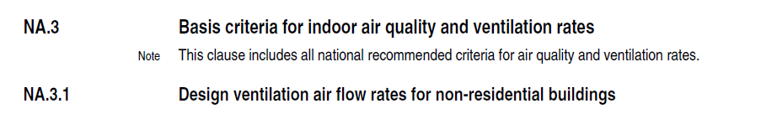
Allegato nazionale
Normativa

Slide 39
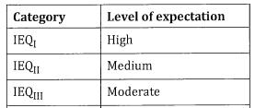
Note generali per edifici non residenziali
Non residenziale
  Metodo 1: Metodo basato sulla qualità dell'aria percepita
  Metodo 2: Metodo che utilizza valori limite per la concentrazione degli inquinanti

Slide 40

Metodo 1: Metodo basato sulla qualità dell'aria percepita
Non residenziale
I livelli di qualità dell'aria percepita sono definiti di default per le persone non adattate negli edifici non residenziali e per le persone adattate negli edifici residenziali.
persone
$$q_{tot}=n∙q_{p}+A_{R}∙q_{B}$$
edificio
q_{tot}: portata d’aria totale
n: numero di persone
q_{p}: portata d’aria per persona
A_{R}: superficie
q_{B}: portata d’aria per superficie

Slide 41
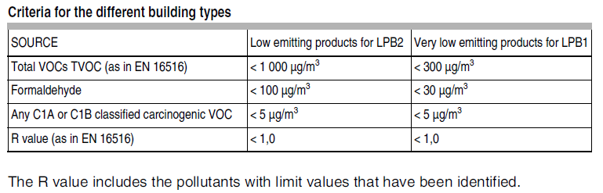
Note generali per edifici non residenziali
Non residenziale
Durante il periodo di occupazione, la portata d’aria ad personam non deve essere mai minore ai 4 l/s (14,4 m³/h).
Di default un edificio è da classificarsi come low-polluting building. Per determinare qual è lo status di un edificio ci sono delle linee guida.

Slide 42
Note generali per edifici non residenziali
Non residenziale
A prescindere dalla tipologia edilizia, cucine, bagni e servizi igienici richiedono portate d’aria di estrazione, fornite in termini di portata d’aria estratta in l/(s·m²), pari in particolare a 4 l/(s·m²) per l’estrazione continua e 8 l/(s·m²) per l’estrazione discontinua durante il giorno.
Anche i locali stampanti e fotocopiatrici richiedono portate d’aria di estrazione di almeno 8 l/(s·m²).
La ventilazione delle sale operatorie, dei locali per malattie infettive e dei locali per pazienti immunodepressi deve essere progettata in conformità a specifiche norme o specifici documenti tecnici.

Slide 43
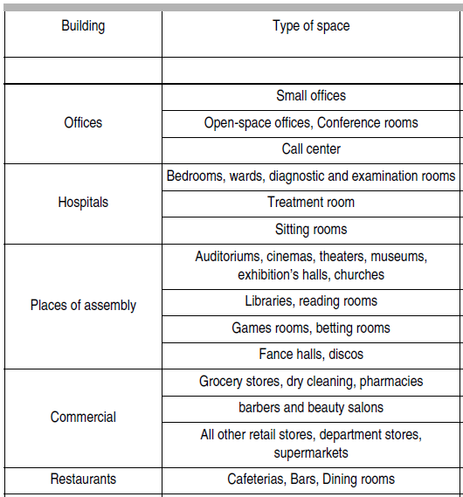
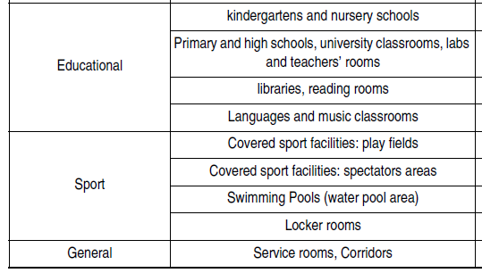
Destinazioni d’uso
Non residenziale

Slide 44
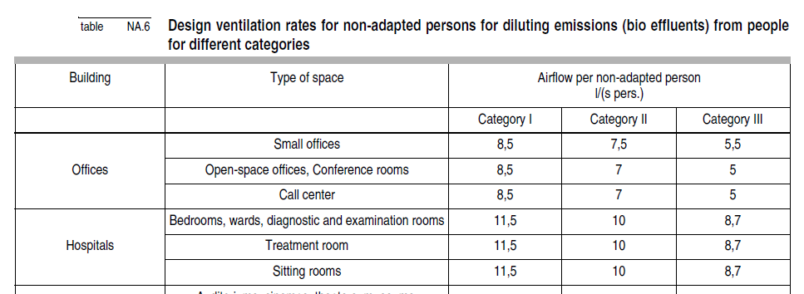
Valori per gli occupanti (q_{p})
Non residenziale

Slide 45
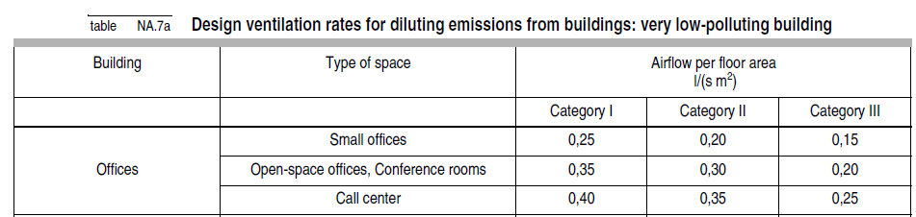
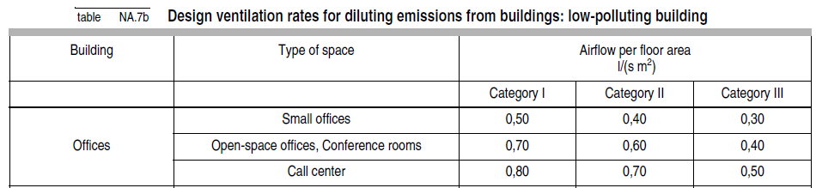
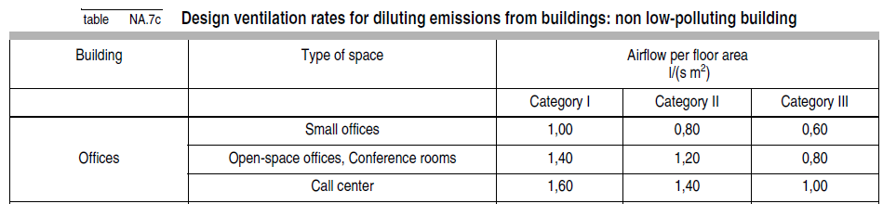
Valori per gli l’edificio (q_{B})
Non residenziale

Slide 46
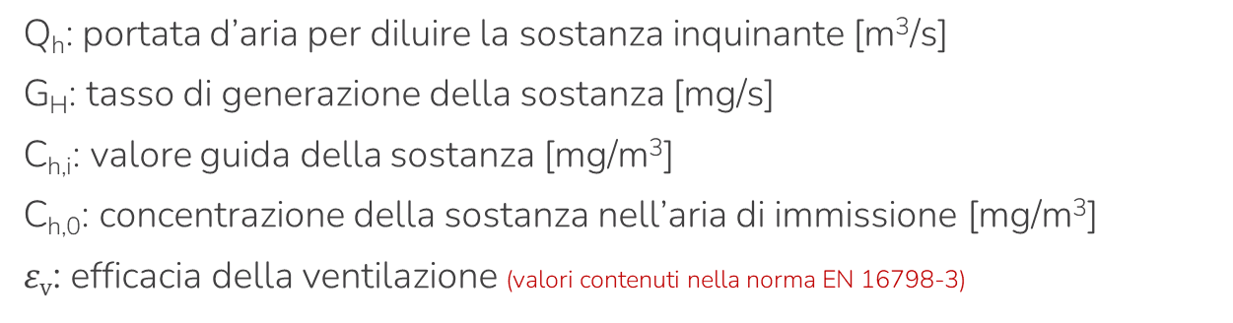

Metodo 2: Metodo che utilizza valori limite per la concentrazione degli inquinanti
Non residenziale
I livelli di qualità dell'aria percepita sono definiti di default per le persone non adattate negli edifici non residenziali e per le persone adattate negli edifici residenziali.
$$Q_{h}=\frac{G_{h}}{C_{h,i}−C_{h,0}}∙\frac{1}{ε_{V}}$$
Q_{h}: portata d’aria per diluire la sostanza inquinante [m³/s]
G_{H}: tasso di generazione della sostanza [mg/s]
C_{h,i}: valore guida della sostanza [mg/m³]
C_{h,0}: concentrazione della sostanza nell’aria di immissione [mg/m³]
$εv$: efficacia della ventilazione (valori contenuti nella norma EN 16798-3)

Slide 47
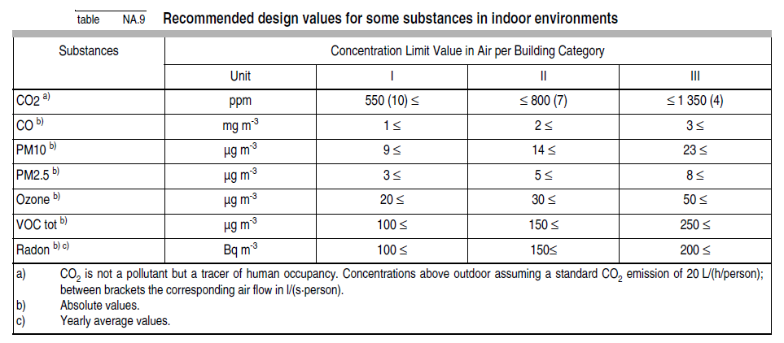
Metodo 2: Metodo che utilizza valori limite per la concentrazione degli inquinanti
Non residenziale

Slide 48
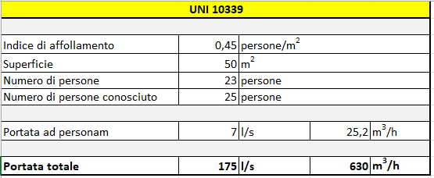

Esempio
Non residenziale
  ESEMPIO:
Classe di 50 m², 25 persone
UNI EN 16798
persone
$$q_{tot}=n∙q_{p}+A_{R}∙q_{B}$$
edificio
Low polluting building:
Categoria 1: q_{tot} = 25*7,5*3,6 + 50*0,63*3,6 = 675 + 113,4 = 788,4 m³/h
Categoria 2: q_{tot} = 25*6*3,6 + 50*0,50*3,6 = 540 + 90 = 630 m³/h
Categoria 3: q_{tot} = 25*4,5*3,6 + 50*0,38*3,6 = 405 + 68,4 = 473,4 m³/h

Slide 49
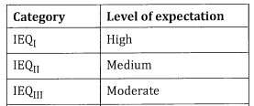

Note generali per edifici residenziali
Residenziale
  Metodo 1: Metodo basato sulla qualità dell'aria percepita

Slide 50
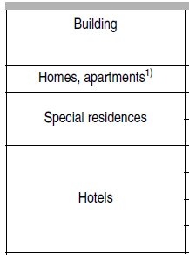
Destinazioni d’uso
Residenziale

Slide 51
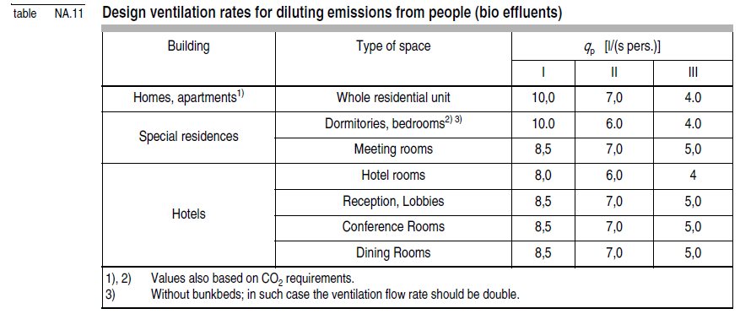
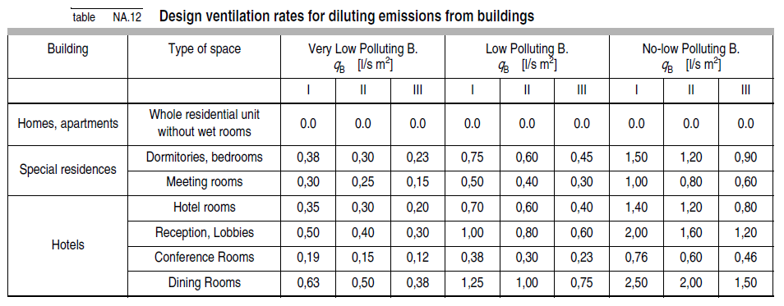

Metodo 1: Metodo basato sulla qualità dell'aria percepita
Residenziale
persone
$$q_{tot}=n∙q_{p}+A_{R}∙q_{B}$$
edificio

Slide 52
Esempio
Non residenziale
  ESEMPIO:
Classe di 100 m², 4 persone
UNI EN 16798
UNI 10339
qtot = 11*4*3,6 = 158,4 m³/h
persone
$$q_{tot}=n∙q_{p}+A_{R}∙q_{B}$$
0,5 vol/h:
qtot = 100*2,7*0,5 = 135 m³/h
edificio
Low polluting building:
Categoria 1: q_{tot} = 4*10*3,6 + 100*0*3,6 = 144 + 0 = 144 m³/h
Categoria 2: q_{tot} = 4*7*3,6 + 100*0*3,6 = 100,8 + 0 = 100,8 m³/h
Categoria 3: q_{tot} = 4*4*3,6 + 100*0*3,6 = 57,6 + 0 = 57,6 m³/h

Slide 53
Periodi di non occupazione
Altro
Non residenziale:
In caso l’impianto di ventilazione sia spento, prima del periodo di nuova occupazione bisognerebbe ventilare l’equivalente di un intero volume dell’ambiente entro le due ore precedenti all’occupazione.
Nel caso l’impianto di ventilazione funzioni ad una portata più bassa in un periodo di non-occupazione, la portata d’aria non deve scendere al di sotto degli 0,15 l/s m².
Residenziale:
Durante il periodo di non occupazione si può far funzionare l’impianto di ventilazione con una portata di minimo 0,1 l/s m².

Slide 54
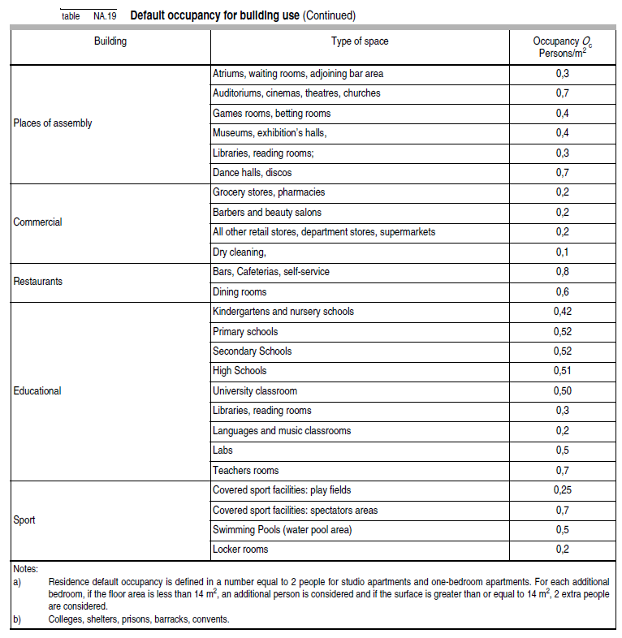
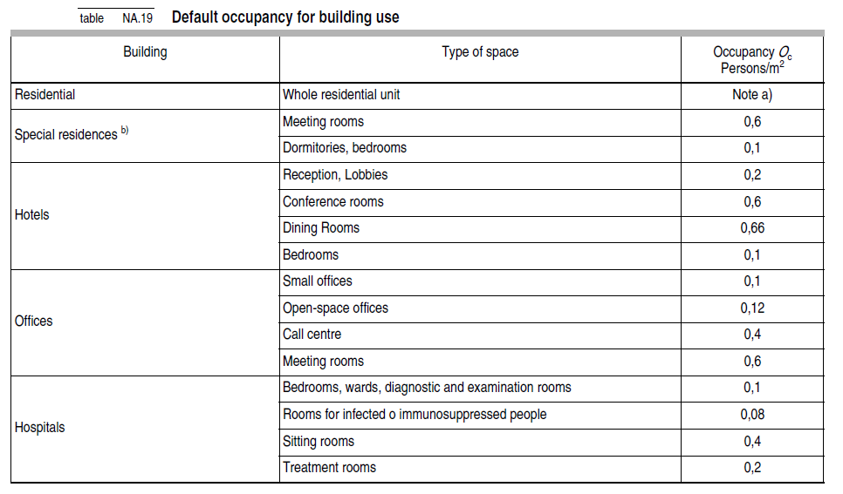
Occupazione
Altro

Slide 55
Soluzioni per la
Ventilazione Meccanica Controllata

Slide 56


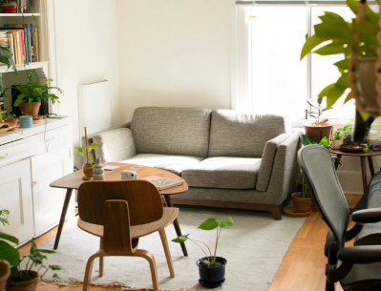
Benefici della Ventilazione
Assicurare un’elevata qualità dell’aria, limitando gli inquinanti
Migliorare il comfort abitativo
Mantere «sano» l’immobile

Slide 57


Tipologia di impianti
Progettazione (Alcune considerazioni)
Distribuzione ramificata
Distribuzione a plenum

Slide 58

Impianto di VMC a doppio flusso non-residenziale
L'aria pulita di rinnovo viene introdotta nei vari locali
L'aria viziata viene prelevata dai vari locali

Slide 59

Impianto di VMC a doppio flusso residenziale
L'aria viziata viene prelevata dagli ambienti più inquinati come bagni e cucine, per assorbire e smaltire all’esterno odori, vapori, umidità.
L'aria pulita di rinnovo viene introdotta attraverso terminali nei locali di soggiorno o camere da letto.

Slide 60




Ventiza SOLO

Slide 61

Ventiza SOLO
FILTRO
CONVOGLIATORE ESTERNO
VENTILATORE
RECUPERATORE DI CALORE
COVER +
ELETTRONICA

Slide 62




Unità centralizzate
(residenziale)
RANGE
Gold
Ventiza HP 1318
Ventiza HP 2028
Ventiza HP 2740
Silver
PERFORMANCE
Ventiza DUO 2028
Ventiza DUO 2535
Ventiza DUO 3245
Bronze
Ventiza
COMPACT 1014L
Ventiza
COMPACT 1420L
100 mc/h
200 mc/h
300 mc/h
400 mc/h
500 mc/h

Slide 63

Componenti dell’unità di VMC
Unità di VMC
Ventilatore di immissione
Scambiatore di calore
Filtro di estrazione
Filtro di immissione
Sensoristica
By-pass
Ventilatore di estrazione
Elettronica
Scarico condensa

Slide 64
Unità centralizzate
(residenziale)
RANGE
PERFORMANCE
Ventiza FLOOR 2028
Ventiza FLOOR 2535
Ventiza FLOOR 3245
100 mc/h
200 mc/h
300 mc/h
400 mc/h
500 mc/h

Slide 65

Ventiza FLOOR
Pannello di comando integrato

Slide 66

















Proposte d’impianto
Tipo di proposta | Unità | Griglie esterne | Canalizzazioni principali | Box di distribuzione | Canalizzazioni secondarie | Terminali interni | Dove?
GOLD | Ventiza HP | Griglie standard in plastica Griglie estetiche | Flessibile EPE | Distributore in metallo | Semi-rigido corrugato Semi-rigido corrugato isolato | Griglie/diffusori estetici | Case singole di lusso (Nuovo) Condomini di lusso
SILVER | Ventiza COMPACT Ventiza DUO Ventiza HP | Griglie standard in plastica | Flessibile EPE | Distributore in metallo | Semi-rigido corrugato | Griglie rettangolari | Case singole (Nuovo) Case singole (Ristrutturazione)
BRONZE | Ventiza COMPACT Ventiza DUO | Griglie standard in plastica | Flessibile | Distributore plastico | Semi-rigido corrugato | Valvole | Condomini Case singole (Ristrutturazione)

Slide 67

















Distribuzione ed accessori
Terminali interni
BRONZE
SILVER
GOLD

Slide 68

Distribuzione ed accessori
Approfondimenti & formazione
CORSI GRATUITI
Wavin Academy
Qualità dell’aria
Normativa
Soluzioni applicabili
Novità del settore…

Slide 69

Q&A
Grazie per l’attenzione!

